Slide 1
SPORTELLO DI ASCOLTO PSICOLOGICO
A.S. 2020/21
Istituto Comprensivo
Statale
di Pont Canavese
CRISTIANA GRAZIOLI
Psicologa psicoterapeuta
grazioli.cristiana@istitutocomprensivopontcanavese.edu.it

Slide 2
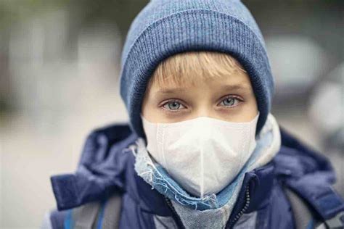
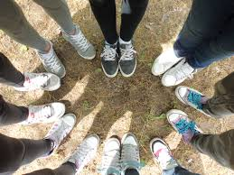
Istituto Comprensivo Statale di Pont Canavese
CRISTIANA GRAZIOLI
Psicologa psicoterapeuta

Slide 3
Istituto Comprensivo Statale di Pont Canavese
La salute è una componente fondamentale della nostra vita. L'Organizzazione mondiale della sanità OMS la definisce
«UNO STATO DI COMPLETO BENESSERE FISICO, MENTALE E SOCIALE E NON SEMPLICE ASSENZA DI MALATTIA».
Secondo la definizione dell'OMS, «la promozione della salute è il processo che mette in grado le persone di aumentare il controllo sulla propria salute e di migliorarla. (...) La salute è un concetto positivo che valorizza le risorse personali e sociali, come pure le capacità fisiche».
CRISTIANA GRAZIOLI
Psicologa psicoterapeuta

Slide 4
ISTITUTO COMPRENSIVO STATALE
DI PONT CANAVESE
Lo psicologo scolastico opera nelle seguenti aree di intervento:
  sostegno alla crescita degli alunni;
  sostegno all’istituzione scolastica nella predisposizione di un ambiente di apprendimento responsabilizzante e motivante;
  supporto al benessere degli alunni e del personale scolastico;
  supporto all’istituzione scolastica, agli allievi ed alle famiglie in caso di situazioni di bullismo e cyber- bullismo e di disagio;
CRISTIANA GRAZIOLI
Psicologa psicoterapeuta

Slide 5
ISTITUTO COMPRENSIVO STATALE
DI PONT CANAVESE
  supporto e formazione, nei confronti dei docenti, riguardo alle specifiche problematiche dell’età evolutiva ed alle eventuali difficoltà relazionali esistenti all’interno della classe;
  supporto e formazione, nei confronti del personale docente e del personale amministrativo, tecnico e ausiliare (ATA), per una migliore gestione delle situazioni di disagio;
  consulenza psicologica rivolta alle famiglie per il supporto alla genitorialità;
  interazione con le altre figure professionali che operano a vario titolo nell’ambito della scuola, ove richiesto.
CRISTIANA GRAZIOLI
Psicologa psicoterapeuta

Slide 6
ISTITUTO COMPRENSIVO STATALE
DI PONT CANAVESE
Lo sportello di ascolto è un servizio teso a fornire:
consulenza
coordinamento
promozione del benessere
per tutti i protagonisti della scuola.
Allievi al primo posto, ma anche genitori, insegnanti, personale scolastico.
Lo psicologo ha la funzione di ascoltare e promuovere comprensione e cambiamento e farsi carico delle difficoltà, avendo a mente che l'obiettivo primario nella scuola è favorire il processo di insegnamento e apprendimento.
CRISTIANA GRAZIOLI
Psicologa psicoterapeuta

Slide 7
ISTITUTO COMPRENSIVO STATALE
DI PONT CANAVESE
Metodologia:
colloqui individuali con lo specialista su appuntamento. Vista la situazione di emergenza correlata alla pandemia da Covid 19 i colloqui si svolgeranno in presenza, se possibile, oppure in videochiamata.
incontri di formazione e informazione, psicoeducazione rivolti ad allievi, genitori, docenti e personale scolastico su tematiche riguardanti i bisogni evolutivi specifici per la fascia di età degli allievi e/o bisogni emergenti durante la Pandemia da Covid 19.
le sessioni di intervento verranno condotte in presenza o online attraverso la piattaforma in uso presso la scuola.
CRISTIANA GRAZIOLI
Psicologa psicoterapeuta

Slide 8
ISTITUTO COMPRENSIVO STATALE
DI PONT CANAVESE
Modalità organizzative
Gli interessati possono accedere al servizio tramite richiesta all’insegnante referente alla salute, ai coordinatori di classe o scrivendo direttamente alla mail della scuola dedicata per l’intervento dello specialista. grazioli.cristiana@istitutocomprensivopontcanavese.edu.it
L’attività si svolgerà in presenza presso il locali dell’Istituto qualora la situazione pandemica lo consenta. Diversamente l’attività verrà condotta attraverso incontri online utilizzando la piattaforma in uso presso l’Istituto.
La calendarizzazione dello sportello prevede l’attività di consulenza il giovedi dalle ore 8 alle ore 11
l’attività di formazione/ in formazione verrà concordata per tempi e modalità tra lo specialista ed il referente alla salute nel corso dell’anno scolastico, valutando le necessità emergenti.
Il progetto prevede un monte ore totale di 40 ore, da concludersi entro la fine dell’anno scolastico 2020/2021.
CRISTIANA GRAZIOLI
Psicologa psicoterapeuta

